Slide 1
Муниципальное казенное дошкольное образовательное
учреждение детский сад №7 компенсирующего вида «Золушка» городского округа «Город Йошкар-Ола»
ПРОЕКТ
«Уроки здоровья»
во II младшей группе
по произведениям С.В.Михалкова

Slide 2
Образовательная область
«Здоровье»
Интегративные связи
Чтение художественной литературы
Познание
Социализация
Физическая культура
Художественное творчество
Цель:
Формирование начальных представлений
о здоровом образе жизни посредством
ознакомления детей с художественными
произведениями С.В.Михалкова

Slide 3
Задачи:
1.Развивать познавательную активность
детей на основе прочитанных произведений.
2.Воспитывать умение слушать и понимать
литературные произведения.
3.Формировать первоначальные элементарные
представления о здоровом образе жизни.
4.Закреплять полученные знания и навыки
в различных видах деятельности.

Slide 4
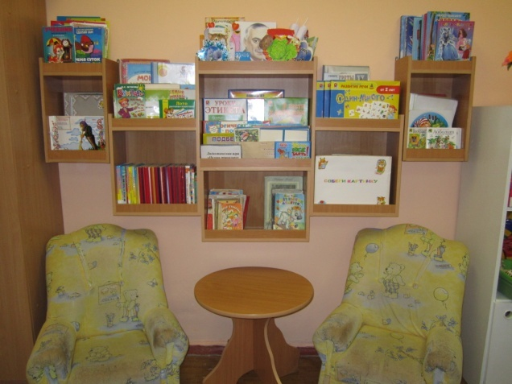
Этапы реализации проекта
I этап
ПОДГОТОВИТЕЛЬНЫЙ
-Постановка проблемы перед детьми и родителями -
Почему необходимо заботиться о здоровье?
-Анкетирование родителей
«Здоровый образ жизни»
-Организация предметно-
развивающей среды в группе.
Подбор произведений
С.В.Михалкова, стихов,
загадок о здоровье.

Slide 5
Этапы реализации проекта
II этап
ПРАКТИЧЕСКИЙ
Организация непосредственно образовательной
деятельности
Познание
Социализация
Чтение художественной литературы
Физическая культура
Художественное творчество
Совместная деятельность осуществляемая в
ходе режимных моментов
Взаимодействие с семьей
Работа с педагогами

Slide 6
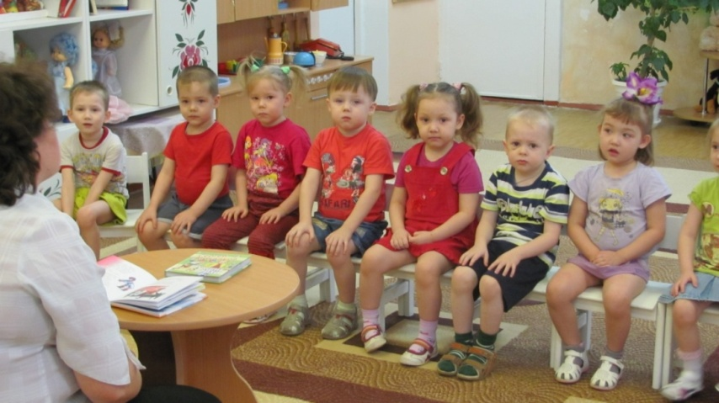
Чтение художественной литературы
«Как у нашей Любы»
Как у нашей Любы
Разболелись зубы:
Слабые, непрочные -
Детские, молочные...
Целый день бедняжка стонет..
Загадывание загадок
про зубы
Перед сном и после сна
Гигиена всем нужна!
Промыв глазки, ушки, губы...
Очень важно чистить ... ЗУБЫ

Slide 7
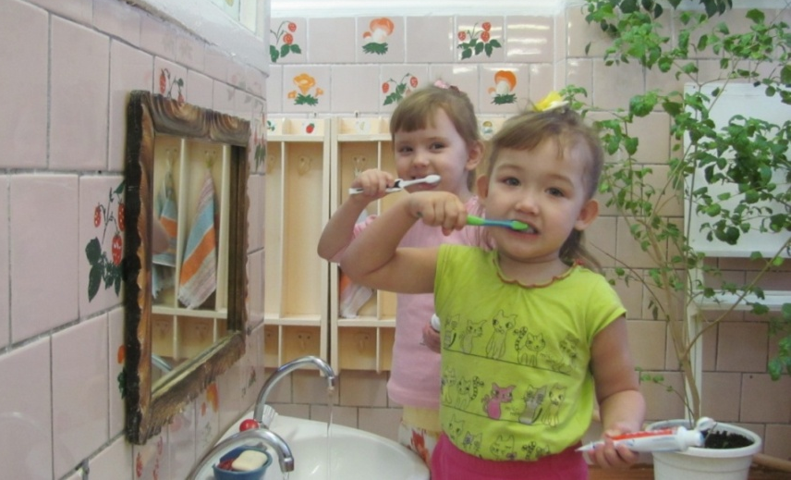
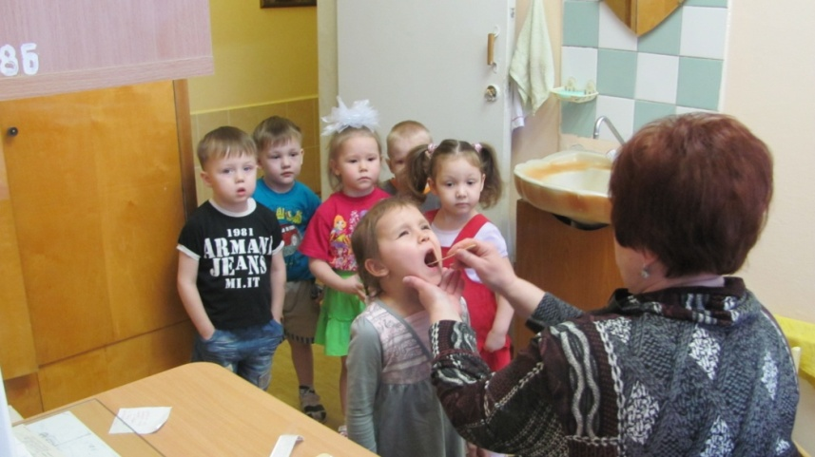
«Познание»
- Беседы с детьми о здоровье
Экскурсия в
медкомнату
Рассматривание картинок
с изображением здорового и больного зуба
-Рассказ о правилах ухода
за зубами

Slide 8
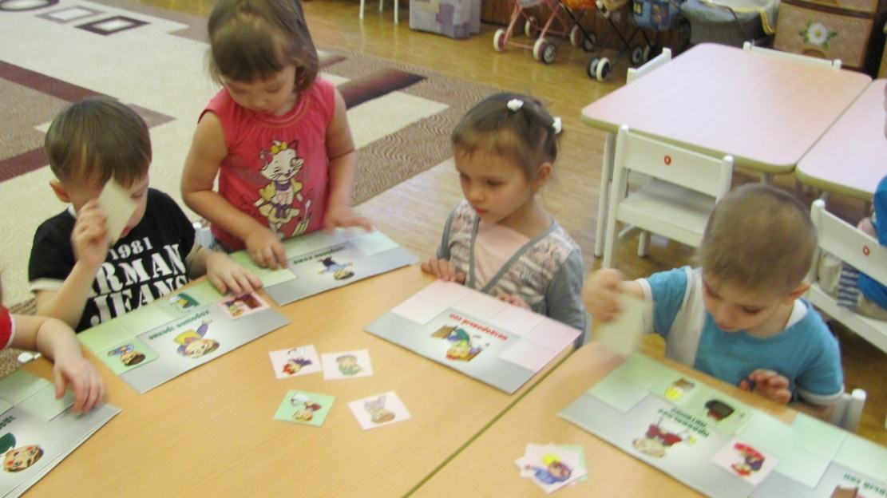
«Социализация»
Дидактические игры
«Можно - нельзя»
«Полезные продукты»
«Зубы, зрение, слух»

Slide 9
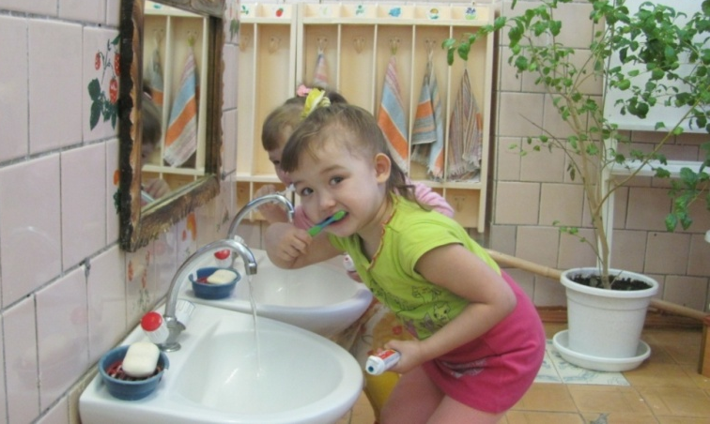
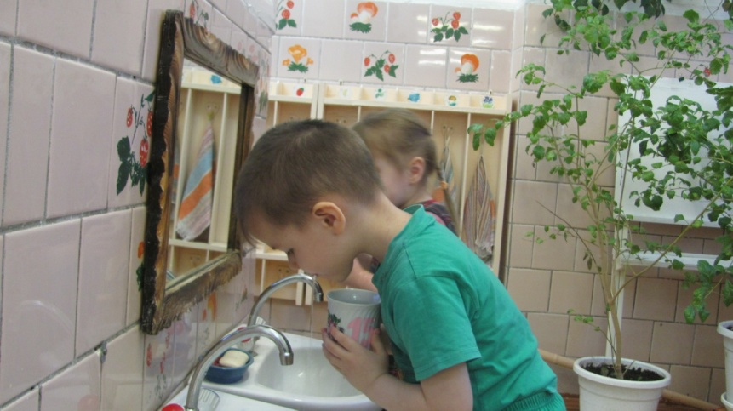
«Здоровье»
Артикуляционная гимнастика
«Почистим зубки»
Использование зубной
щетки
Чистить зубы каждый день
Нам с ребятами не лень.
Полоскание рта после
приема пищи

Slide 10
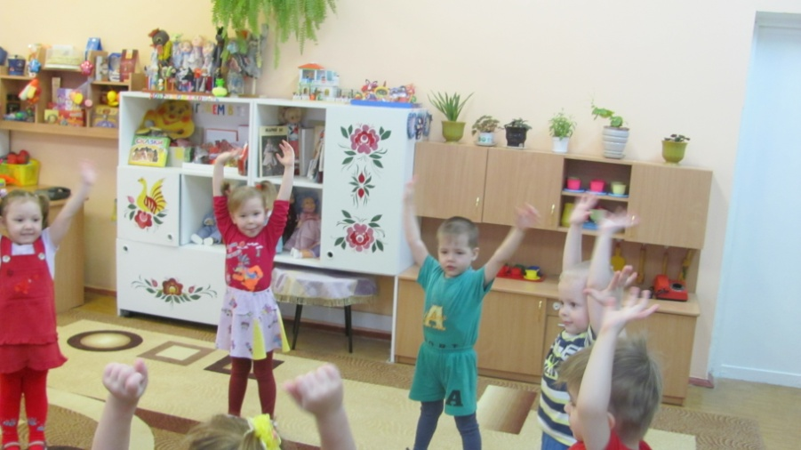
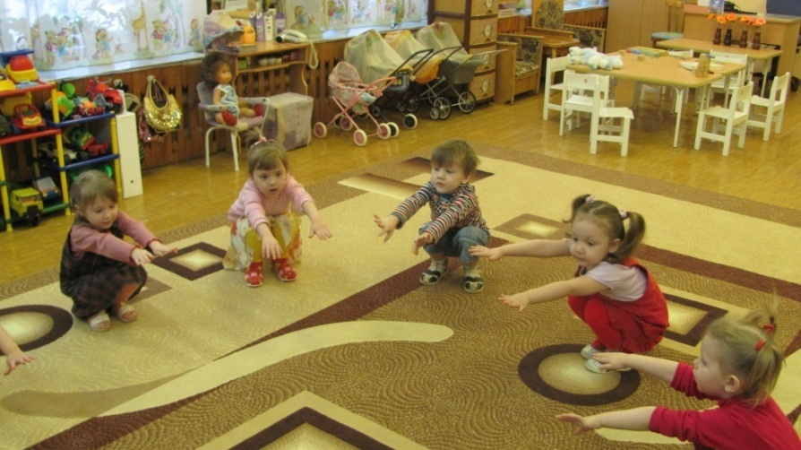
«Физическая культура»
Режимные моменты
«Зарядка»
Мы зарядкой занимались:
На носочки поднимались
И тянули ручки ввысь,
Ну-ка, солнышка коснись!
А потом мы приседали,
Меньше мышки в норке стали.
Ну-ка, спрячемся от кошки:
Носик прижимаем к ножке.
Лаврова Т.

Slide 11
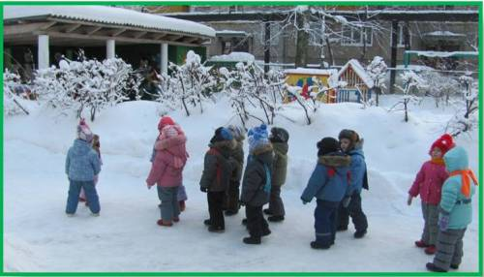
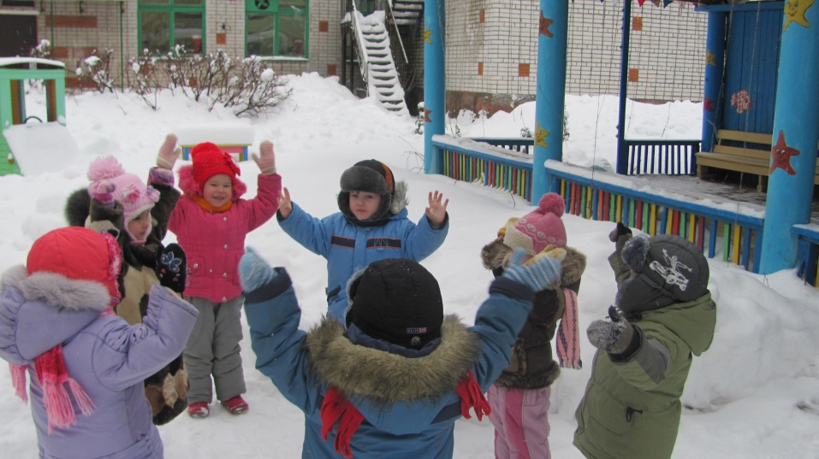
«Режимные моменты»
Прогулка
Малыши-крепыши
Вышли на площадку,
Малыши-крепыши
Делают зарядку!
(Т. Волгина)

Slide 12
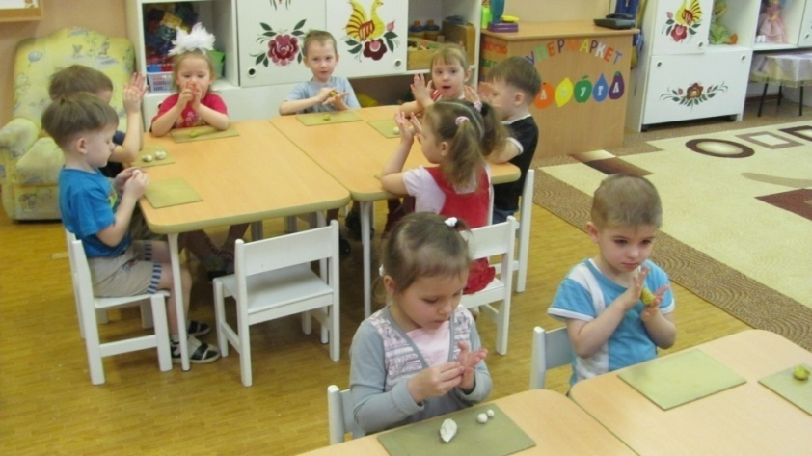
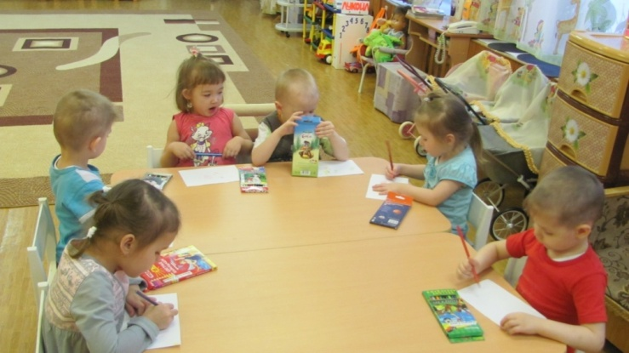
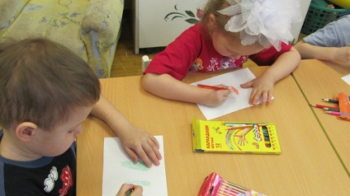
«Художественное творчество»
Лепка
«Полезные овощи и фрукты»
Рисование
«Нарисуем красивые
полотенца»
Аппликация
«Консервированные
овощи и фрукты»

Slide 13
Взаимодействие с семьей
Оформление альбома
«Мама, папа я спортивная семья»
Помощь в организации
предметно-развивающей среды
- Атрибуты для подвижных игр
-Изготовление нетрадиционного
физкультурного оборудования

Slide 14
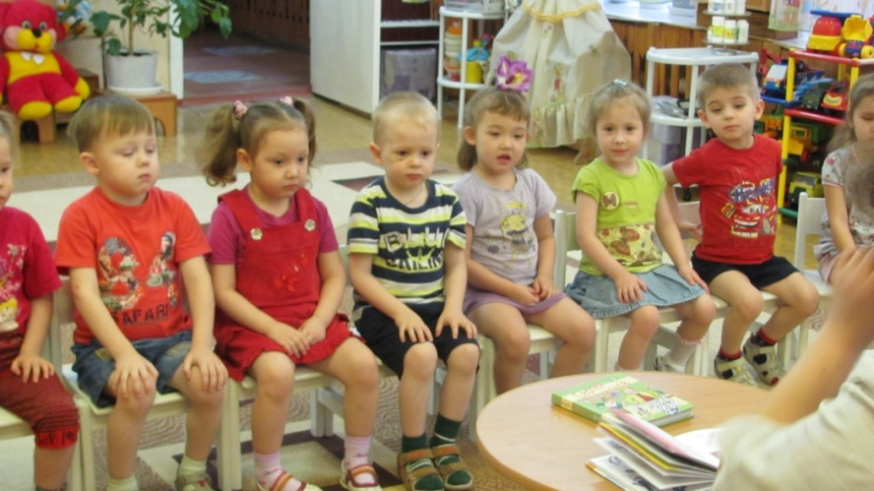
Этапы реализации проекта
III этап
ЗАКЛЮЧИТЕЛЬНЫЙ
Теперь мы знаем
Как стать здоровым
Чтобы оставаться здоровыми
Делать зарядку
Закаляться
Чистить зубы
Одеваться
по погоде
Правильно
питаться
Есть овощи и
фрукты
Не переедать
Соблюдать правильный режим дня

